Slide 1
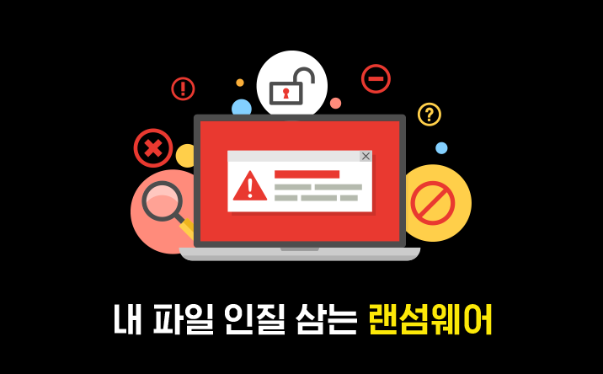
랜섬 웨어
배동현
김민지
정유정

Slide 2
INDEX
암호화에 대한 이해
1)암호화의 목적
2)대칭키와 비대칭 키
3)대칭 키/비대칭 키 알고리즘
2. 랜섬 웨어
1)정의
2)공격 과정
3)실제 사례
3. 실습
1)윈도우 bat를 이용한
암호 shutdown

Slide 3

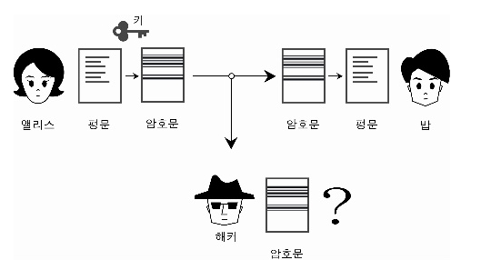
암호화
키
앨리스
평문
암호문
암호문
평문
밥
해커
암호문
암호화: 의미를 알 수 없는 형식(암호문)으로 정보를 변환하는 것
암호문의 형태로 정보를 기억 장치에 저장하거나 통신 회선을 통해 전송함으로써 정보를 보호할 수 있다
복호화: 디코딩은 부호화 된 정보를 부호화 되기 전으로 되돌리는 처리 혹은 그 처리 방식을 말한다

Slide 4
암호화의 목적
기밀성: 암호문에 맞는 키를 가진 사람만이 그 암호문을 복호화 할 수 있어야한다
무결성: 데이터의 변경이 없었다는 것을 보증한다
인증: 메시지를 보내는 사람이 자기가 생각했던 그 상대방인지 확신 하는 것이다
부인방지: 메시지의 송.수신 후 그 사실을 사후에 증명함으로써 부인을 방지하는 것

Slide 5
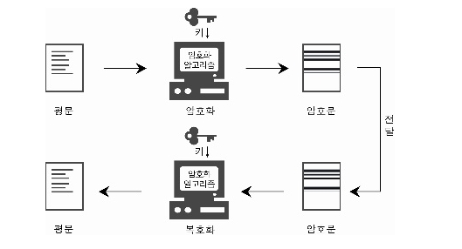
대칭 키와 비대칭 키
키
평문
암호화
암호문
전달
키
평문
암호문
복호화
대칭 키 암호화 방식
Ex) AES

Slide 6
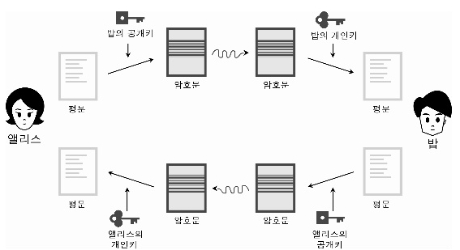
대칭 키와 비대칭 키
밥의 공개키
밥의 개인키
암호문
암호문
평문
평문
앨리스
밥
평문
평문
암호문
암호문
앨리스의 개인키
앨리스의 공개키
비대칭키 암호화 방식
Ex) RSA

Slide 7
대칭 키 암호화 알고리즘
구분 | 내용
개요 | 암호화된 문서를 암호화에 사용된 키를 일반에게 공개하지 않고 개인이 비밀로 하여, 이 키를 아는 자만이 볼 수 있도록 하는 알고리즘을 뜻함
장점 | 비대칭키 알고리즘에 비해 속도가 빠르다
단점 | 키 교환을 위해 안전한 매커니즘의 전달방법이 요구된다 각 쌍의 사용자들마다 유일한 키가 생성되어 다수의 쌍이 존재할 경우 키의 수가 증가되고 이로 인해 키간뢰가 어려워진다 인증기능이 없다
특징 | 암/복호화 키가 동일하다

Slide 8
비대칭 키 암호화 알고리즘
구분 | 내용
개요 | 대칭키가 가지는 키분배의 문제점을 해결하기 위해 제안 및 사용된 것이 비대칭키(공개키)암호 알고리즘이다
장점 | 키가 공개되어 있기 때문에 따로 분배할 필요가 없다. 인증, 부인봉쇄 기능을 제공한다(전자서명 및 사용자 인증 등에 사용되기도 한다)
단점 | 암/복호화 키가 다르다 공개키로 비밀키를 복호화 하는 것은 불가능하다

Slide 9

랜섬 웨어
-피해자의 pc에 있는 정보를 모두 암호화 한 후에 그 암호화를 풀어주는 조건으로 금전을 요구하는 해킹 기법
이러한 해킹 기법이다 보니 IT세상의 ‘정보 인질극’ 이라는 별명이 붙게 되었다.
-랜섬 웨어 라는 이름은 영어로 Ransomware이며, 이 단어의 어원은 몸값(Ransom)과 소프트웨어(Software)의 합성어이다
-‘랜섬 웨어’는 피해자가 해당 pc에 랜섬 웨어가 저장되어 있거나, 랜섬 웨어 기능을 하는 소프트웨어를 다운 받으면 실행이 된다.
-일반적으로 모든 파일 및 정보들을 해커 본인만 해석 가능한 암호화를 걸어 놓고, 피해자가 해당 정보를 볼 수 없게 한다.

Slide 10
랜섬 웨어 – 공격 과정
감염
대상파일 검색
파일
암호화
파일 이동
메시지
출력
협상
1
감염이 된 pc에서 랜섬 웨어 프로그램은 피해자의 중요한 정보를 암호화해서
금전적 이익을 얻는 것이 목표이기 때문에, 중요한 정보를 최대한 많이 검색 하는 것이
첫번째 수행해야할 과정

Slide 11
랜섬 웨어 – 공격 과정
감염
대상파일 검색
파일
암호화
파일 이동
메시지
출력
협상
2
그 후, 충분히 많은 정보들이 검색이 되었다면, 이제는 그 정보들을 암호화 한다
기본적으로 해커가 직접 만든 암호화를 사용할 수도 있고, 이미 널리 퍼진 암호화를 사용할 수 도 있다
하지만 이부분은 해커의 수입과 직접적으로 연결이 되는 부분이기 때문에 매우 섬세하게 암호화를 한다

Slide 12
랜섬 웨어 – 공격 과정
감염
대상파일 검색
파일
암호화
파일 이동
메시지
출력
협상
암호화 되었다는 것을 피해자에게 알리기 위하여 해당 정보를 바탕화면 등의 눈에 잘 뛰는 위치로 이동

Slide 13
랜섬 웨어 – 공격 과정
감염
대상파일 검색
파일
암호화
파일 이동
메시지
출력
협상
‘해당 파일은 암호화되어 확인할 수 없으며 얼마를 송금해주면 복호화를 해주겠다.’ 라는 메세지를 출력.
그 후 마지막으로 피해자가 금전적 요구를 들어주며 협상이 되는 순서로 진행이 된다.

Slide 14
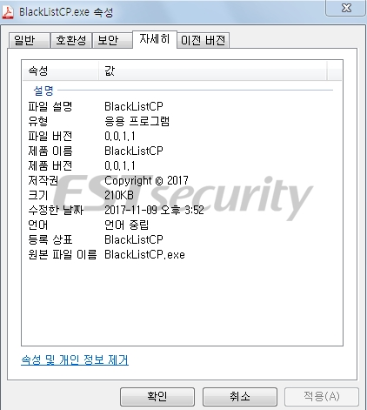
실제 사례-Blacklistcp
Blacklistcp는 SkyDragon7845라는 14살 한국인이 교육용 랜섬 웨어 인 hidden-tear라는 오픈소스를 참고하여 C#으로 만든 랜섬 웨어이다
해당 랜섬 웨어는 PDF문서파일 아이콘으로 위장하고있다

Slide 15
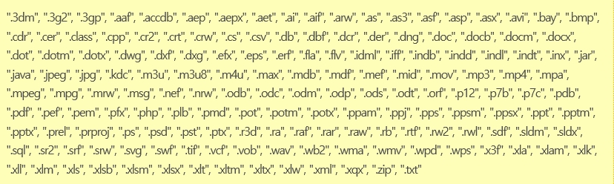
실제 사례-Blacklistcp
Blacklistcp 랜섬 웨어가 지원하는 파일 형식들- 약 158종의 파일형식을 암호화 시킨다.

Slide 16
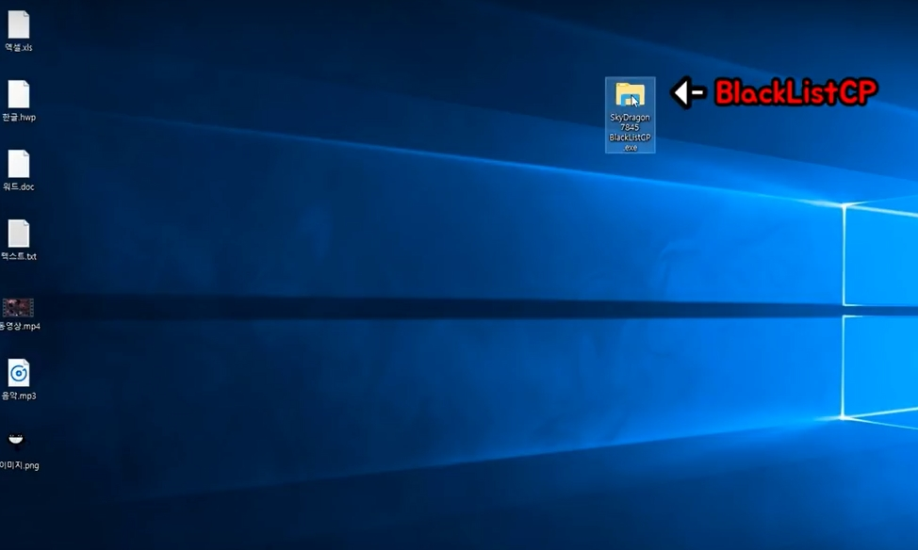
실제 사례-Blacklistcp

Slide 17
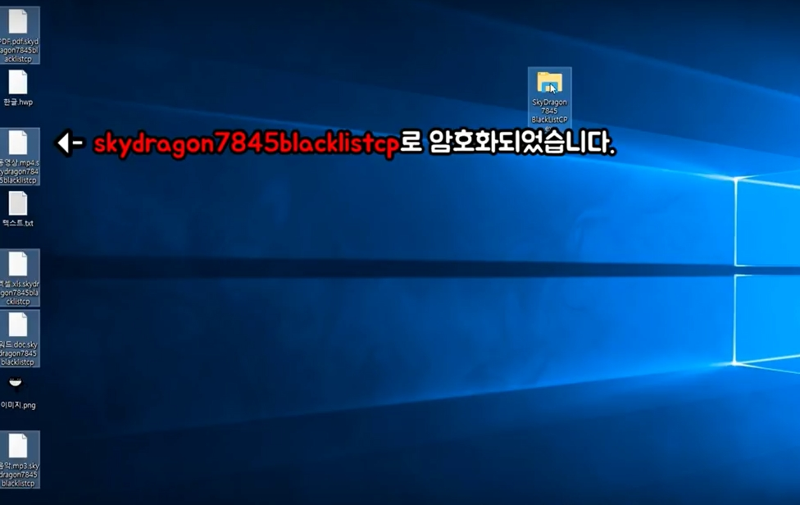
실제 사례-Blacklistcp

Slide 18
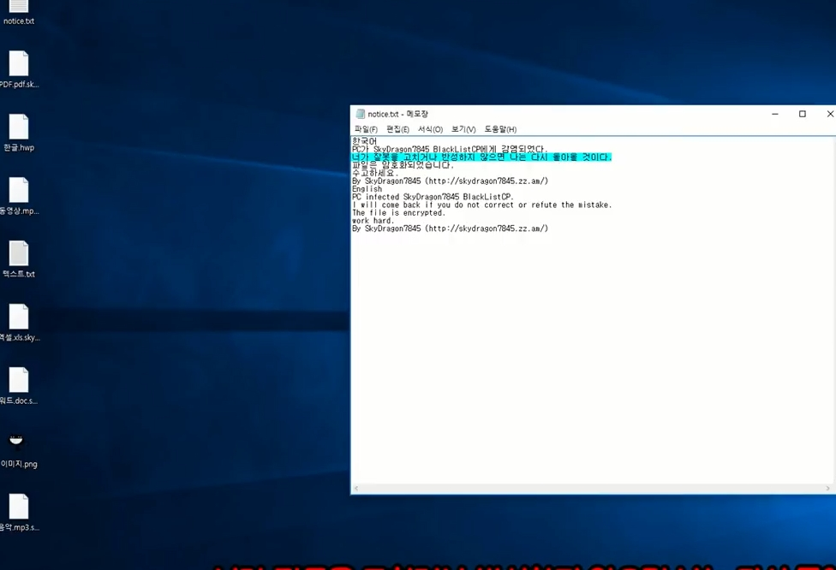
실제 사례-Blacklistcp
랜섬 웨어 실행 시 자동으로 생성되는 파일

Slide 19
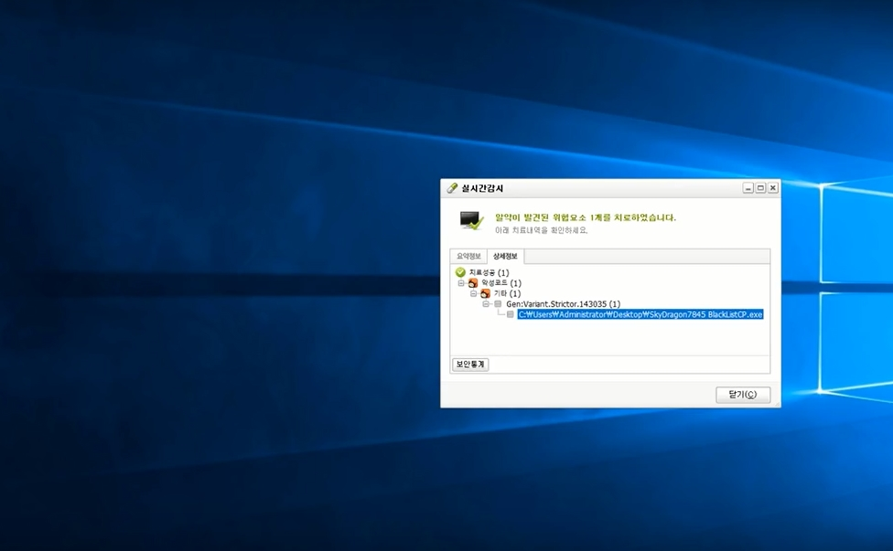
실제 사례-Blacklistcp

Slide 20
랜섬 웨어 – 시연
실습 – 랜섬 웨어는 아니지만 랜섬 웨어 느낌나는 파일
윈도우에서 메모장으로 변수와 shutdown을 이용하여 컴퓨터 자체에 암호를 걸어 암호입력 실패 시 PC가 종료되는 프로그램

Slide 21
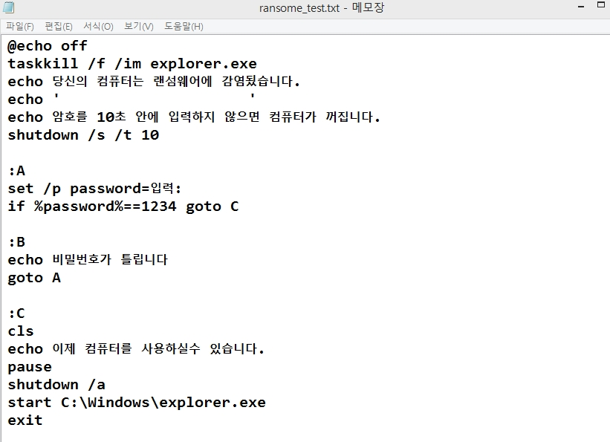
랜섬 웨어 – 시연
Explorer.exe를 종료 시켜라
10초 후에 PC를 종료 시켜라
변수 password를 할당하여 변수 값 1234가
들어오면 C로 이동하라
PC를 종료하는 걸 취소하고 explorer.exe를 실행시켜라

Slide 22
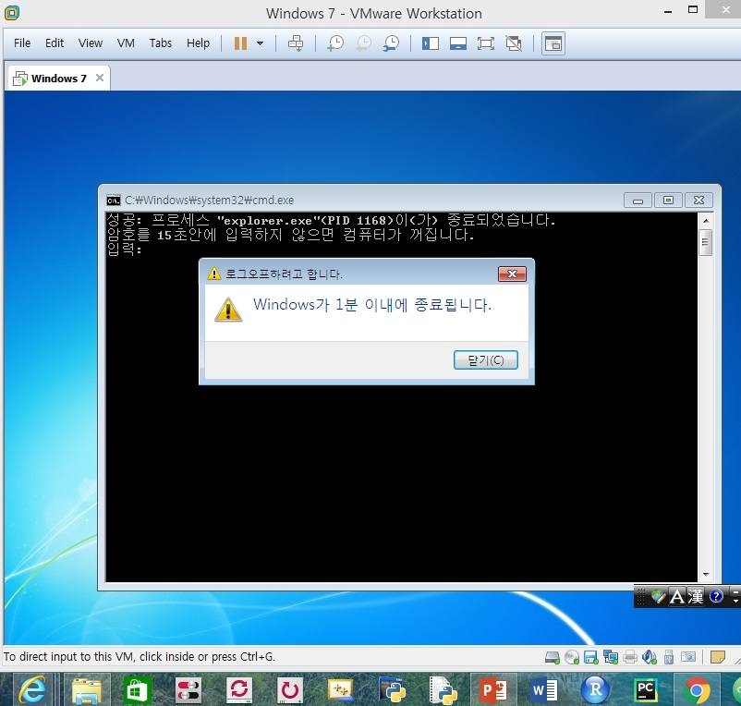
랜섬 웨어 – 시연

Slide 23
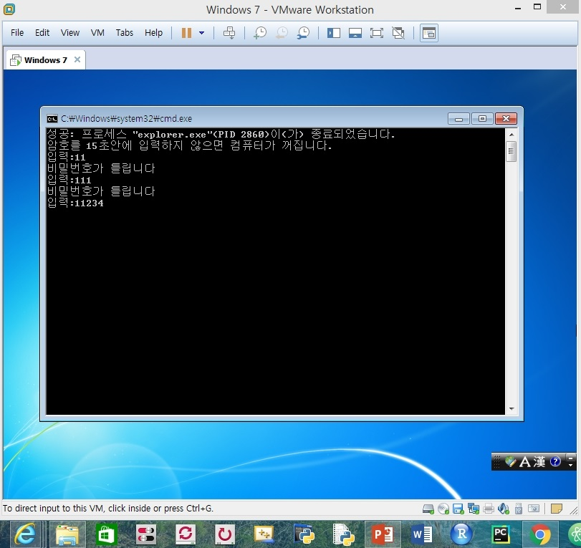
랜섬 웨어 – 시연

Slide 24
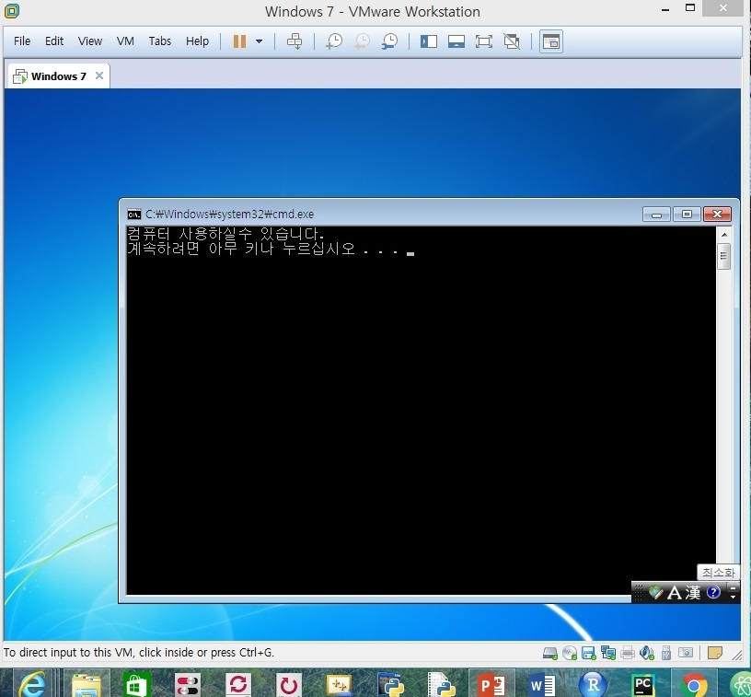
랜섬 웨어 – 시연

Slide 25





랜섬 웨어 –PC 예방법
사용 중인 백신 및 SW 최신 업데이트
백신 및 OS, 웹 브라우저, PDF, Flash Player, Office등 SW 업체에서 제공하는
업데이트 적용은 필수
주기적 데이터 백업
중요한 파일은 외장하드 등에 주기적으로 백업
이메일 내 수상한 첨부파일 실행금지
랜섬 웨어 이외에도 다양한 악성코드가 첨부파일 형태로 유포됨
따라서 수상한 첨부파일은 실행하지 않는 것이 좋음
보안 취약 사이트 방문 자제
의심스러운 사이트 접속을 자제하고 백신의 유해사이트 차단 기능 활용

Slide 26
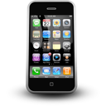




랜섬 웨어 –스마트폰 예방법
문자 메세지/SNS 내 URL 실행 자제
앱 다운로드 시 공식 마켓 평판 확인
스마트폰 백신 설치 및 최신 버전 유지
기기 관리자 권한 등록 주의
의심스러운 사이트 접속을 자제하고 백신의 유해사이트 차단 기능 활용

